Slide 1
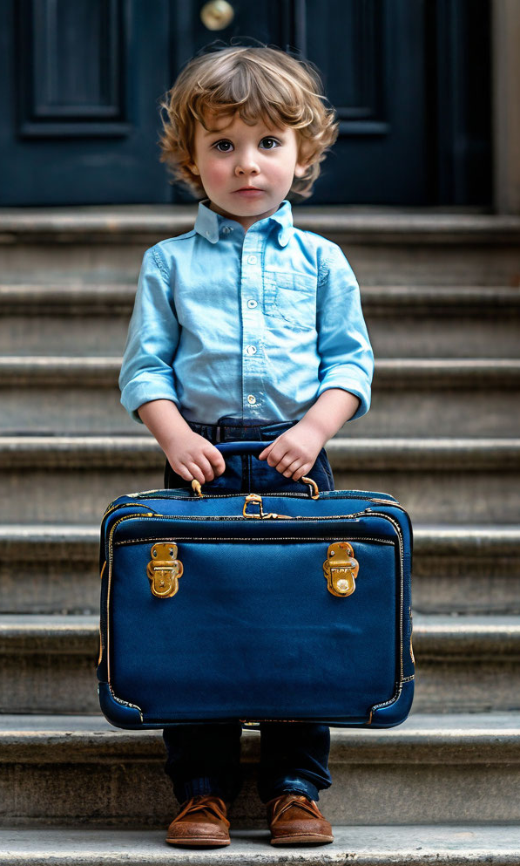
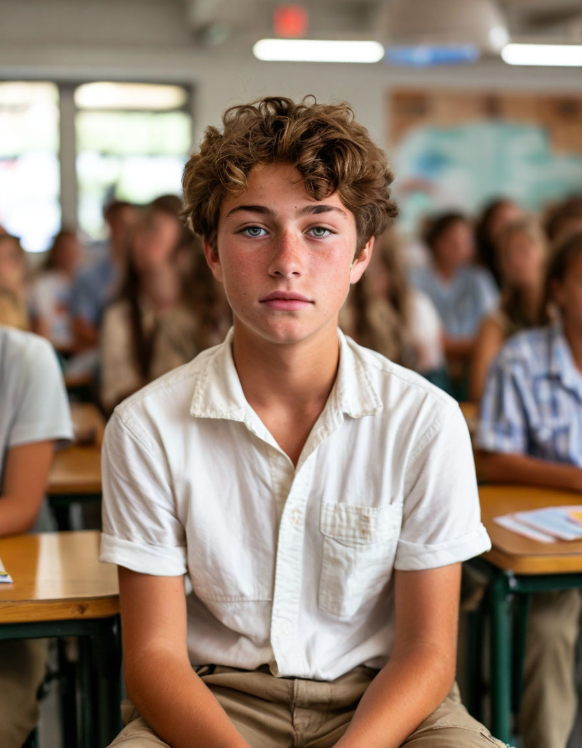
КОНСТРУКТОР АДАПТАЦИИ
КАК ПОМОЧЬ РЕБЕНКУ АДАПТИРОВАТЬСЯ
К ШКОЛЕ
Педагог-психолог ГБОУ Школа №…
ФИО…

Slide 2
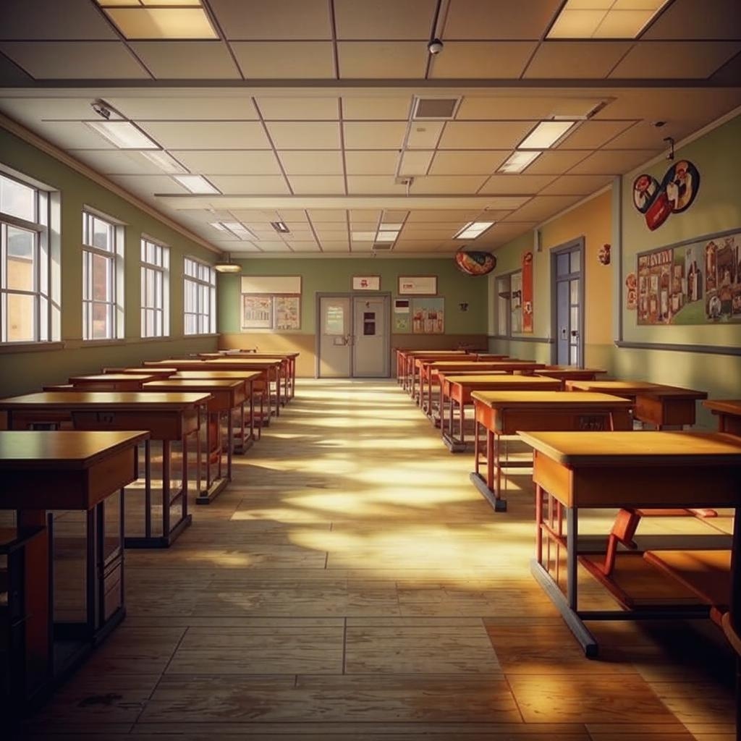
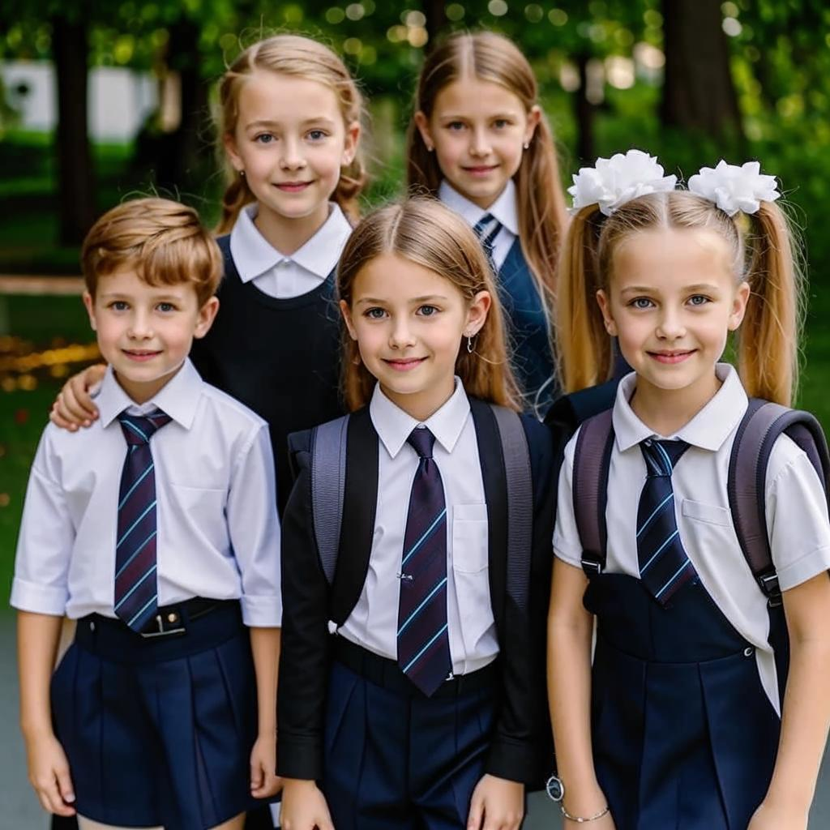
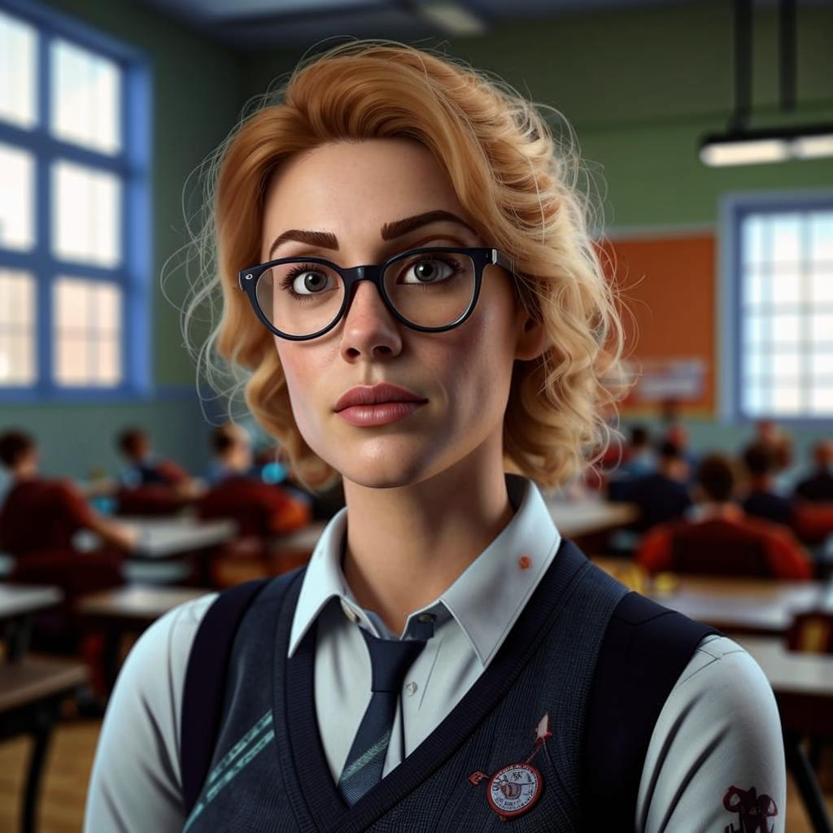
КАКОЙ ПЕРИОД (КЛАСС)
ИЗ ВАШЕЙ ШКОЛЬНОЙ ЖИЗНИ
ЗАПОМНИЛСЯ ВАМ БОЛЬШЕ ВСЕГО?

Slide 3
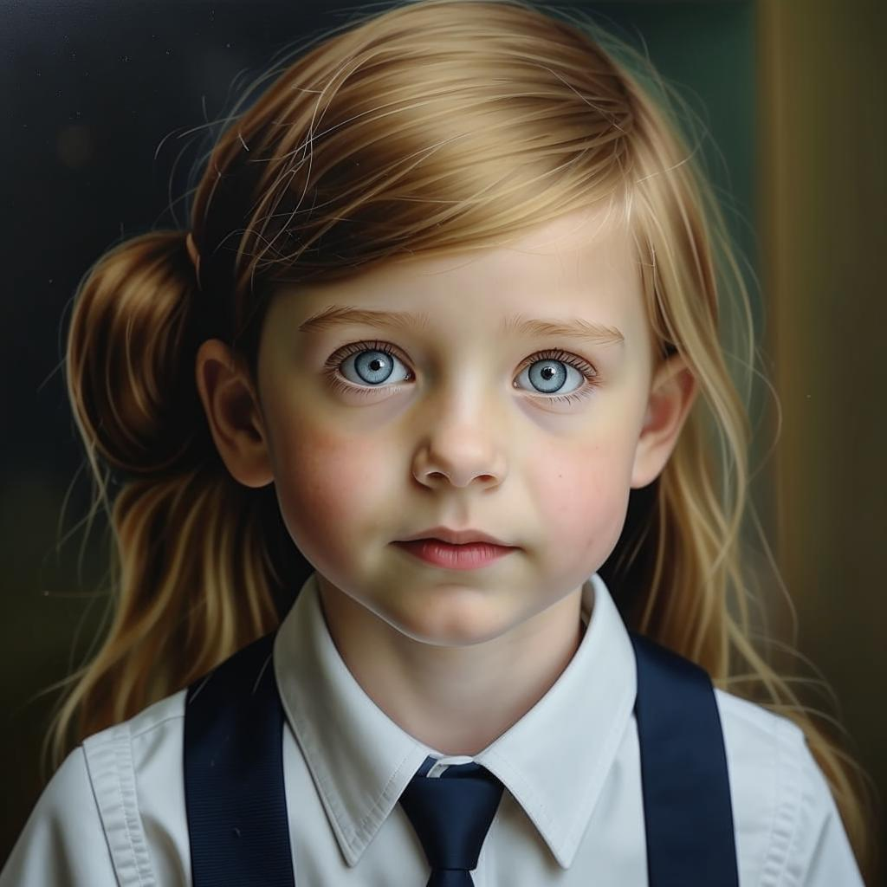
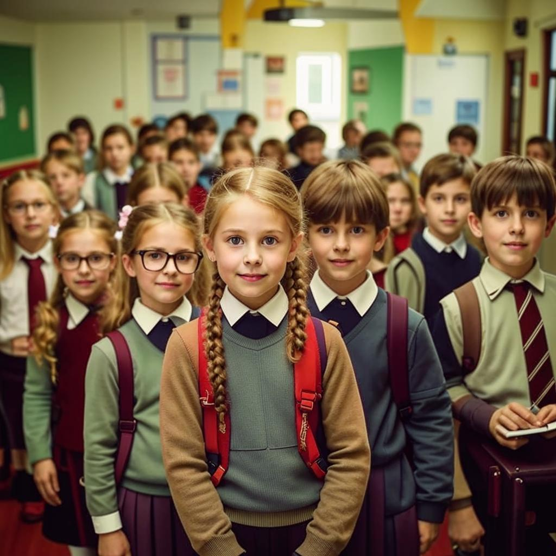
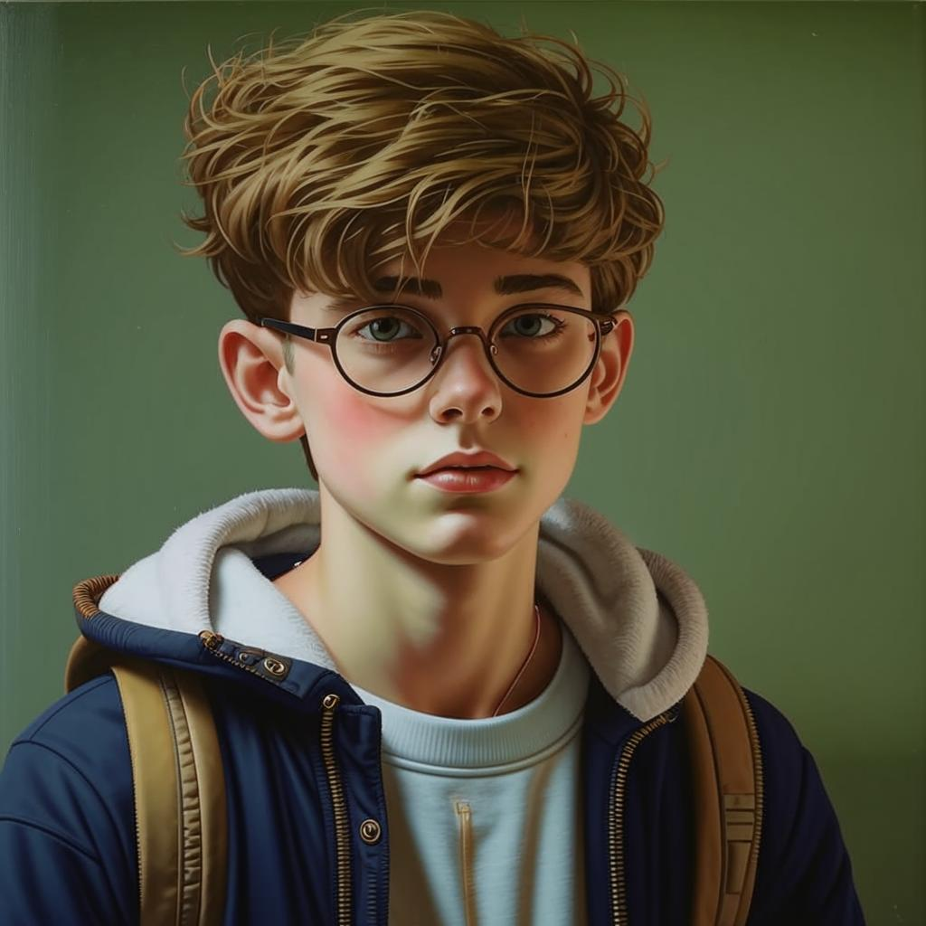
АДАПТАЦИЯ
1 КЛАСС
ПОСТУПЛЕНИЕ В ШКОЛУ
5 КЛАСС
ПЕРЕХОД В СРЕДНЮЮ ШКОЛУ
7 КЛАСС
ДЕЛЕНИЕ ПО КЛАССАМ, ПРЕДПРОФИЛЬ
10 КЛАСС
ПЕРЕХОД В СТАРШУЮ ШКОЛУ, ПРОФИЛЬ

Slide 4
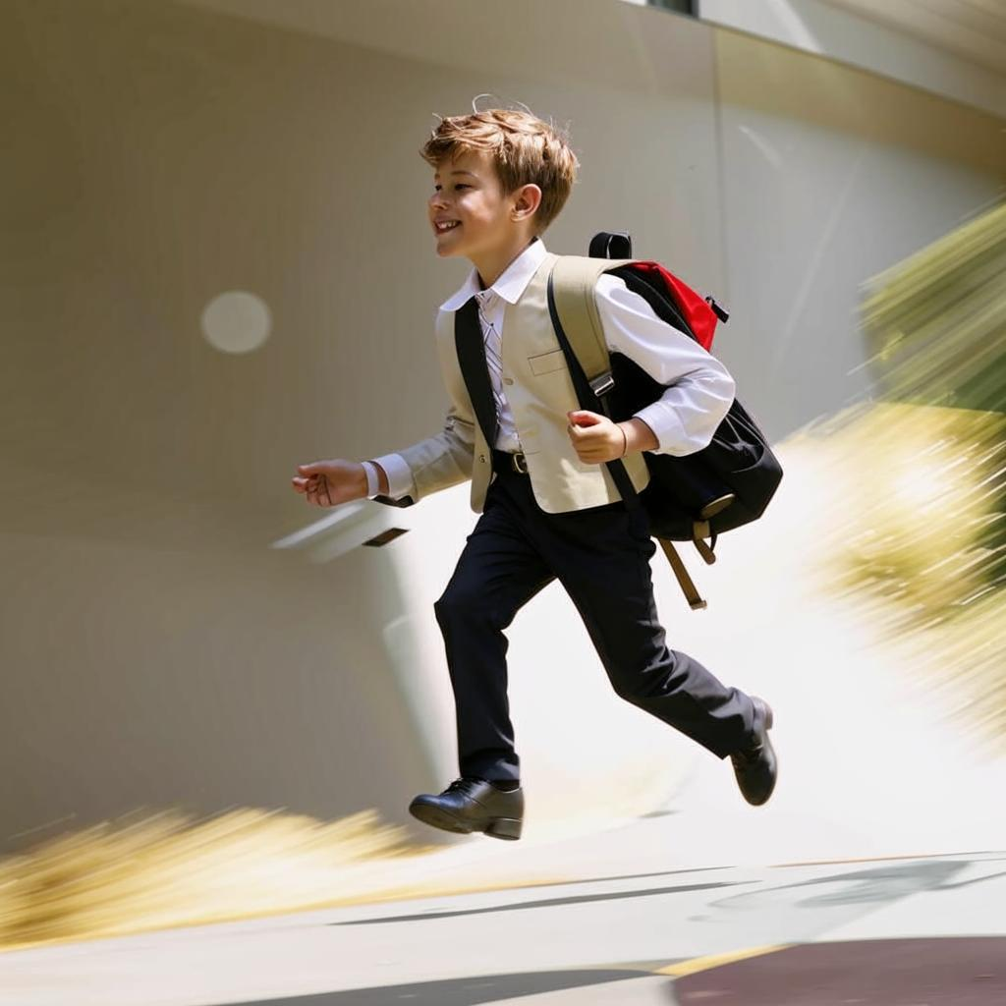
ЧТО МЕНЯЕТСЯ В ЖИЗНИ РЕБЕНКА
В ПЕРИОД АДАПТАЦИИ?
УСЛОВИЯ
ЛЮДИ
ДЕЯТЕЛЬНОСТЬ

Slide 5
К ЧЕМУ РЕБЕНОК АДАПТИРУЕТСЯ В ШКОЛЕ
1 класс
5 класс
УСЛОВИЯ
ЛЮДИ
ЛЮДИ
УСЛОВИЯ
ДЕЯТЕЛЬНОСТЬ
ДЕЯТЕЛЬНОСТЬ
7 класс
10 класс
УСЛОВИЯ
УСЛОВИЯ
ЛЮДИ
ЛЮДИ
ДЕЯТЕЛЬНОСТЬ
ДЕЯТЕЛЬНОСТЬ

Slide 6
К ЧЕМУ РЕБЕНОК АДАПТИРУЕТСЯ В ШКОЛЕ
1 КЛАСС
УСЛОВИЯ
ЛЮДИ
ДЕЯТЕЛЬНОСТЬ
Новое здание
Новые помещения (класс, столовая, раздевалка и т.д.)
Режим дня
Учитель – значимый взрослый
Одноклассники
Другие взрослые и дети
Уроки
Меньше времени на игры
Меньше физической активности
РОДИТЕЛЬ УЧИТЕЛЬ
ИГРА УЧЁБА
ДОШКОЛЬНИК УЧЕНИК
Значимый взрослый Значимый взрослый
ОСОБЕННОСТИ ВОЗРАСТА
ПРОИЗВОЛЬНОСТЬ
ЗНАЧИМОСТЬ УЧЕБНОЙ ДЕЯТЕЛЬНОСТИ
ВОСПРИИМЧИВОСТЬ К ПОХВАЛЕ И КРИТИКЕ
1 класс
УСЛОВИЯ
ЛЮДИ
ДЕЯТЕЛЬНОСТЬ

Slide 7
КАК ПОМОЧЬ РЕБЕНКУ АДАПТИРОВАТЬСЯ ?
1 КЛАСС
ПОЗНАКОМЬТЕ С НОВЫМ ПРОСТРАНСТВОМ
ПРОВЕДИТЕ ЭКСКУРСИЮ ПО ШКОЛЕ
РАЗМЕСТИТЕ ТАБЛИЧКИ С ИМЕНАМИ ДЕТЕЙ ИЛИ ИХ ФОТОГРАФИИ НА ПАРТЕ
ЗНАКОМЬТЕ ДРУГ С ДРУГОМ
ПОКАЗАТЕЛИ УСПЕШНОЙ АДАПТАЦИИ
С ЖЕЛАНИЕМ ИДЕТ В ШКОЛУ
ЗНАЕТ ШКОЛЬНЫЕ ПРАВИЛА И СЛЕДУЕТ ИМ
СОБЛЮДАЕТ ПРАВИЛА ОБЩЕНИЯ С ПЕДАГОГАМИ И ОДНОКЛАССНИКАМИ
ОБРАЩАЕТСЯ ЗА ПОМОЩЬЮ К ВЗРОСЛЫМ В ТРУДНЫХ СИТУАЦИЯХ
ОРГАНИЗУЙТЕ РАБОТУ В ПАРАХ, ГРУППАХ НА УРОКАХ, ПЕРЕМЕНАХ
ИСПОЛЬЗУЙТЕ БЕЙДЖИ С ИМЕНАМИ ДЕТЕЙ
ОБЪЯСНИТЕ ШКОЛЬНЫЕ ПРАВИЛА И НАПОМИНАЙТЕ ОБ ИХ ВЫПОЛНЕНИИ
ОБСУДИТЕ С ДЕТЬМИ ПРАВИЛА И РАЗМЕСТИТЕ ИХ НА СТЕНДЕ В КАБИНЕТЕ
ПОДДЕРЖИВАЙТЕ РАБОТОСПОСОБНОСТЬ
РЕКОМЕНДУЙТЕ РОДИТЕЛЯМ КОНТРОЛИРОВАТЬ РЕЖИМ ДНЯ РЕБЕНКА
ЧЕРЕДУЙТЕ РАЗЛИЧНЫЕ ВИДЫ ДЕЯТЕЛЬНОСТИ НА УРОКЕ

Slide 8
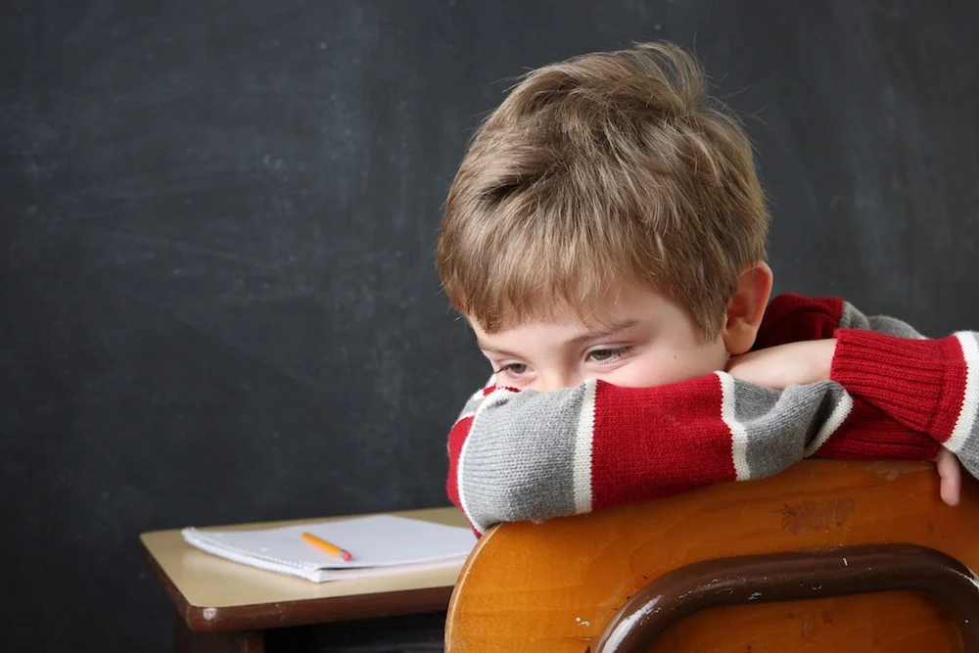
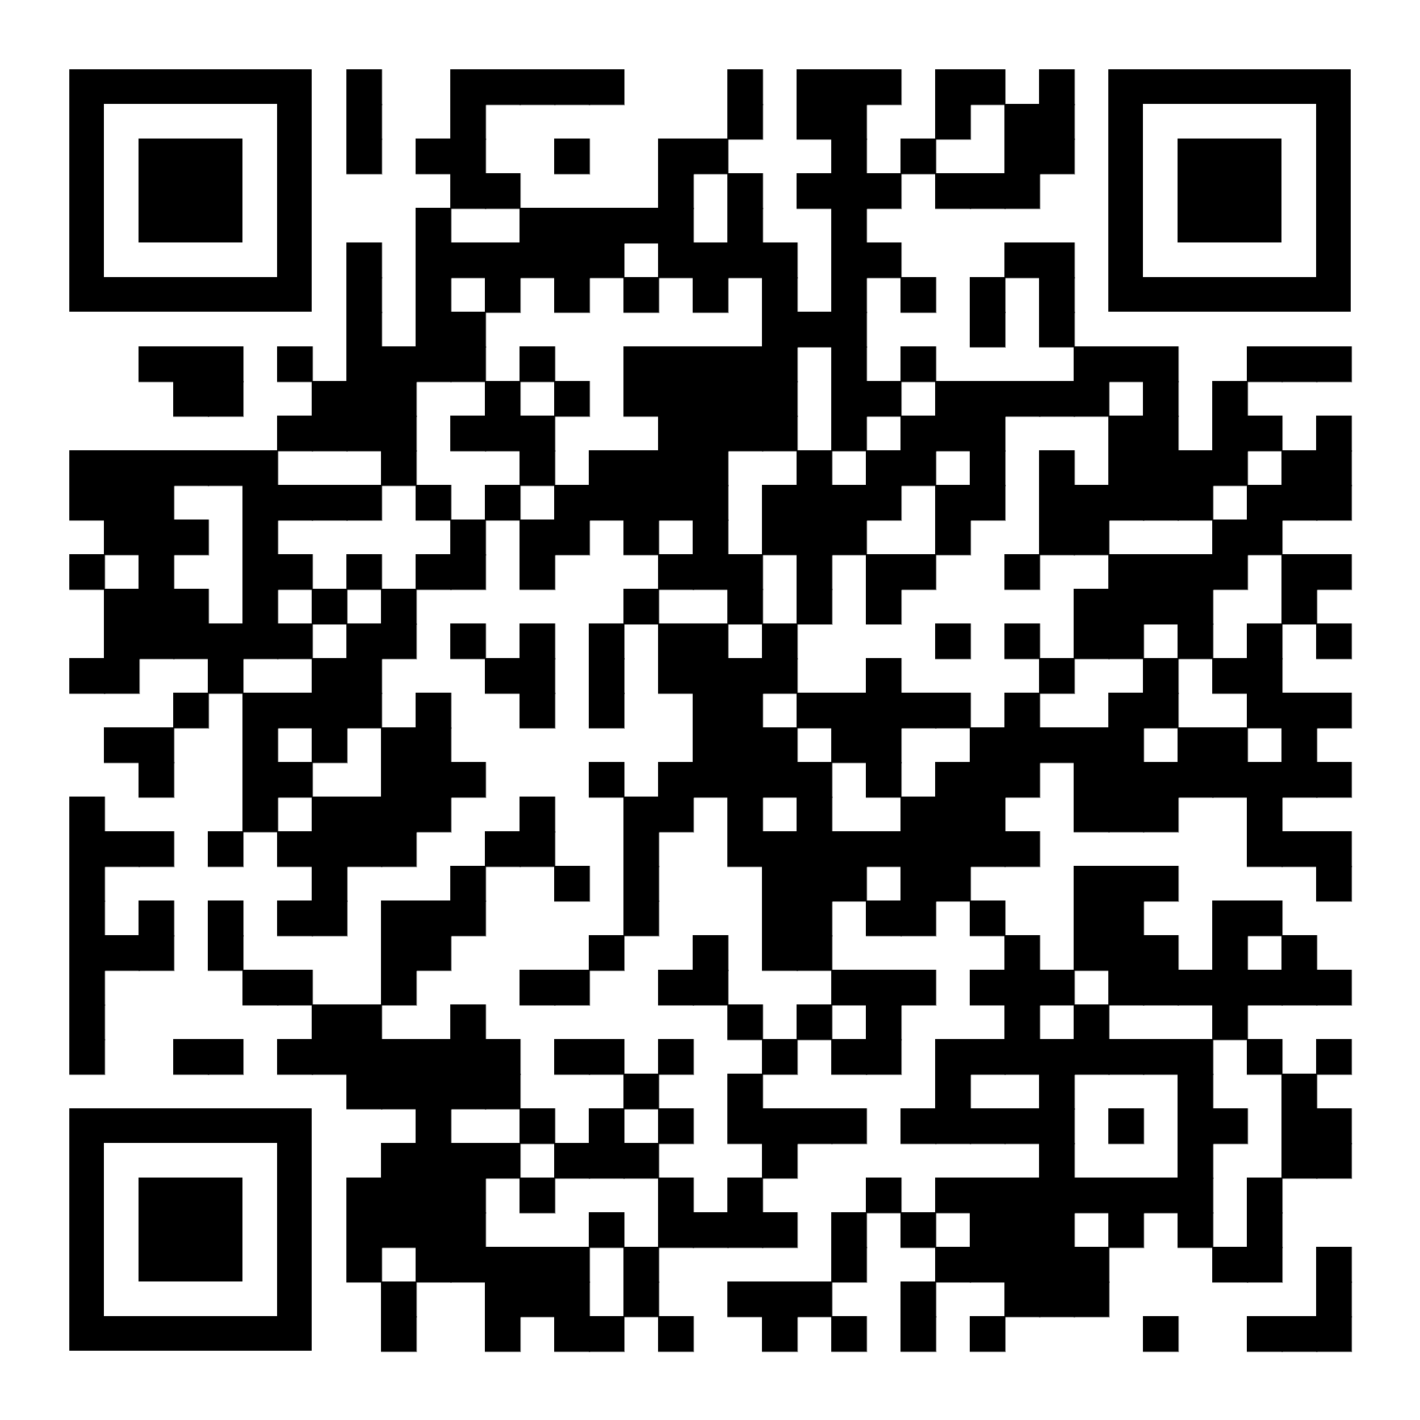
CИТУАЦИИ ОСОБОГО ВНИМАНИЯ
1 КЛАСС
РЕБЕНОК ОТКАЗЫВАЕТСЯ ИДТИ В ШКОЛУ
ИГРАЕТ НА УРОКАХ, НЕ ВКЛЮЧАЕТСЯ В УЧЕБНУЮ ДЕЯТЕЛЬНОСТЬ
НЕ ВСТУПАЕТ В КОНТАКТ С ДРУГИМИ ДЕТЬМИ ИЛИ ВЕДЕТ СЕБЯ АГРЕССИВНО
У РЕБЕНКА ПРЕОБЛАДАЕТ НЕГАТИВНЫЙ ФОН НАСТРОЕНИЯ
ПЛАЧЕТ ПРИ МАЛЕЙШЕЙ НЕУДАЧЕ
ЧАСТО БОЛЕЕТ, ЖАЛУЕТСЯ НА ПЛОХОЕ САМОЧУВСТВИЕ
ПОГОВОРИТЕ С РОДИТЕЛЯМИ ДЛЯ УТОЧНЕНИЯ СИТУАЦИИ
ЗАПЛАНИРУЙТЕ И ПРОВЕДИТЕ МЕРОПРИЯТИЯ С ЦЕЛЬЮ ОКАЗАНИЯ ПОМОЩИ РЕБЕНКУ
ОБРАТИТЕСЬ ЗА ПОМОЩЬЮ К СПЕЦИАЛИСТАМ СЛУЖБЫ

Slide 9
К ЧЕМУ РЕБЕНОК АДАПТИРУЕТСЯ
5 КЛАСС
УСЛОВИЯ
ЛЮДИ
ДЕЯТЕЛЬНОСТЬ
Новое здание
Разные кабинеты
Необходимо самому ориентироваться в пространстве и времени
Разные учителя с разными подходами
Отношения с одноклассниками и другими учениками
Увеличение количества уроков и объема домашних заданий
Новые предметы
ОСОБЕННОСТИ ВОЗРАСТА
ЗНАЧИМОСТЬ ОБЩЕНИЯ СО СВЕРСТНИКАМИ
ПОТРЕБНОСТЬ В ДРУЖЕСКИХ ОТНОШЕНИЯХ
ЧУВСТВО ВЗРОСЛОСТИ
5 класс
УСЛОВИЯ
ЛЮДИ
ДЕЯТЕЛЬНОСТЬ

Slide 10
КАК ПОМОЧЬ РЕБЕНКУ АДАПТИРОВАТЬСЯ?
5 КЛАСС
ПОМОГИТЕ ОРИЕНТИРОВАТЬСЯ В НОВОМ ПРОСТРАНСТВЕ
РАЗМЕСТИТЕ В КАБИНЕТЕ КАРТУ – ВИЗУАЛЬНУЮ НАВИГАЦИЮ КАБИНЕТОВ
УСТАНОВИТЕ ПРАВИЛА ОБЩЕНИЯ И КОНТРОЛИРУЙТЕ ИХ ВЫПОЛНЕНИЕ
ПОКАЗАТЕЛИ УСПЕШНОЙ АДАПТАЦИИ:
ОРИЕНТИРУЕТСЯ В ЗДАНИИ ШКОЛЫ
СОБЛЮДАЕТ ТРЕБОВАНИЯ РАЗНЫХ ПЕДАГОГОВ
РЕШАЕТ КОНФЛИКТЫ КОНСТРУКТИВНО
ОБЩАЕТСЯ СО СВЕРСТНИКАМИ
ОБРАЩАЕТСЯ ЗА ПОМОЩЬЮ К ВЗРОСЛЫМ/СВЕРСТНИКАМ В ТРУДНЫХ СИТУАЦИЯХ
ОБСУДИТЕ ВМЕСТЕ С ДЕТЬМИ ОБЩИЕ ПРАВИЛА, РАЗМЕСТИТЕ НА СТЕНДЕ КЛАССА
ИНФОРМИРУЙТЕ ПЕДАГОГОВ ОБ ИНДИВИДУАЛЬНЫХ ОСОБЕННОСТЯХ ДЕТЕЙ
ДАЙТЕ РЕКОМЕНДАЦИИ ПО ВЗАИМОДЕЙСТВИЮ
ПРОВОДИТЕ МЕРОПРИЯТИЯ НА СПЛОЧЕНИЕ КЛАССА
ОРГАНИЗУЙТЕ СОВМЕСТНУЮ ДЕЯТЕЛЬНОСТЬ НА УРОКАХ И ПЕРЕМЕНАХ, ИГРЫ, ЭКСКУРСИИ
ОБЪЯСНИТЕ, КТО МОЖЕТ ПОМОЧЬ
К КОМУ МОЖНО ОБРАТИТЬСЯ, ЕСЛИ КЛАССНЫЙ РУКОВОДИТЕЛЬ ОТСУТСТВУЕТ

Slide 11
CИТУАЦИИ ОСОБОГО ВНИМАНИЯ
5 КЛАСС
РЕБЕНОК НЕ ХОЧЕТ УЧИТЬСЯ, НЕ ВЫПОЛНЯЕТ ДОМАШНИЕ ЗАДАНИЯ
МАЛО ОБЩАЕТСЯ СО СВЕРСТНИКАМИ ИЛИ НЕ ОБЩАЕТСЯ СОВСЕМ
У РЕБЕНКА ПРЕОБЛАДАЕТ НЕГАТИВНЫЙ ФОН НАСТРОЕНИЯ
РЕБЕНОК ЧАСТО ЖАЛУЕТСЯ НА УСТАЛОСТЬ, ПЛОХОЕ САМОЧУВСТВИЕ, «СПИТ» НА УРОКАХ
ПОГОВОРИТЕ С РЕБЕНКОМ ДЛЯ УТОЧНЕНИЯ СИТУАЦИИ
ЗАПЛАНИРУЙТЕ И ПРОВЕДИТЕ МЕРОПРИЯТИЯ С ЦЕЛЬЮ ОКАЗАНИЯ ПОМОЩИ РЕБЕНКУ
ОБРАТИТЕСЬ ЗА ПОМОЩЬЮ К СПЕЦИАЛИСТАМ СЛУЖБЫ

Slide 12
К ЧЕМУ РЕБЕНОК АДАПТИРУЕТСЯ
7 КЛАСС
УСЛОВИЯ
ЛЮДИ
ДЕЯТЕЛЬНОСТЬ
Новое здание/кабинет
Новые учителя
Отношения с одноклассниками и другими учениками
Позиция в группе сверстников
Новые предметы
ОСОБЕННОСТИ ВОЗРАСТА
ПОТРЕБНОСТЬ БЫТЬ ПРИНЯТЫМ
ФОРМИРОВАНИЕ СОБСТВЕННЫХ ЦЕННОСТЕЙ И УБЕЖДЕНИЙ
ПОИСК СОБСТВЕННОГО «Я»
7 класс
УСЛОВИЯ
ЛЮДИ
ДЕЯТЕЛЬНОСТЬ

Slide 13
КАК ПОМОЧЬ РЕБЕНКУ АДАПТИРОВАТЬСЯ?
7 КЛАСС
УСТАНОВИТЕ ПРАВИЛА ОБЩЕНИЯ, КОНТРОЛИРУЙТЕ ИХ ВЫПОЛНЕНИЕ
ОБСУДИТЕ ПРАВИЛА ВМЕСТЕ С ДЕТЬМИ И РАЗМЕСТИТЕ НА СТЕНДЕ КЛАССА
ПОМОГИТЕ ДЕТЯМ НАЛАДИТЬ КОНТАКТ ДРУГ С ДРУГОМ
ПОКАЗАТЕЛИ УСПЕШНОЙ АДАПТАЦИИ:
СЛЕДУЕТ ПРАВИЛАМ ПОВЕДЕНИЯ И ОБЩЕНИЯ
РЕШАЕТ ПРОБЛЕМНЫЕ СИТУАЦИИ КОНСТРУКТИВНО
ЗНАЕТ, К КОМУ ОБРАТИТЬСЯ ЗА ПОМОЩЬЮ И В КАКИХ СИТУАЦИЯХ
ОРГАНИЗОВЫВАЙТЕ РАБОТУ В ГРУППАХ
РАЗВИВАЙТЕ НАВЫКИ УВЕРЕННОГО ПОВЕДЕНИЯ
СОЗДАВАЙТЕ СИТУАЦИИ УСПЕХА ДЛЯ КАЖДОГО РЕБЕНКА
ИНФОРМИРУЙТЕ ПЕДАГОГОВ ОБ ИНДИВИДУАЛЬНЫХ ОСОБЕННОСТЯХ ДЕТЕЙ
ДАЙТЕ РЕКОМЕНДАЦИИ ПО ВЗАИМОДЕЙСТВИЮ
ОБЪЯСНИТЕ, КТО МОЖЕТ ПОМОЧЬ
К КОМУ МОЖНО ОБРАТИТЬСЯ, ЕСЛИ КЛАССНЫЙ РУКОВОДИТЕЛЬ ОТСУТСТВУЕТ

Slide 14
CИТУАЦИИ ОСОБОГО ВНИМАНИЯ
7 КЛАСС
РЕБЕНОК ОТКАЗЫВАЕТСЯ ИДТИ В ШКОЛУ
НЕ ВЫПОЛНЯЕТ ЗАДАНИЯ УЧИТЕЛЯ НА УРОКЕ /ДОМА
СТАРАЕТСЯ БЫТЬ НЕЗАМЕТНЫМ
ВЕДЕТ СЕБЯ ДЕМОНСТРАТИВНО
СИДИТ ОДИН НА УРОКАХ/В СТОЛОВОЙ
ПРЕОБЛАДАЕТ НЕГАТИВНЫЙ ФОН НАСТРОЕНИЯ
ПОГОВОРИТЕ С РЕБЕНКОМ ДЛЯ УТОЧНЕНИЯ СИТУАЦИИ
ЗАПЛАНИРУЙТЕ И ПРОВЕДИТЕ МЕРОПРИЯТИЯ С ЦЕЛЬЮ ОКАЗАНИЯ ПОМОЩИ РЕБЕНКУ
ОБРАТИТЕСЬ ЗА ПОМОЩЬЮ К СПЕЦИАЛИСТАМ СЛУЖБЫ

Slide 15
К ЧЕМУ РЕБЕНОК АДАПТИРУЕТСЯ
10 КЛАСС
УСЛОВИЯ
ЛЮДИ
ДЕЯТЕЛЬНОСТЬ
Новое здание
Отношения с новыми учителями и одноклассниками
Позиция в коллективе
Увеличение количества уроков/доп. занятий
Новые предметы
Самостоятельность, умение распределять время
ОСОБЕННОСТИ ВОЗРАСТА
ПОСТРОЕНИЕ ЖИЗНЕННЫХ ПЛАНОВ И ПЕРСПЕКТИВ
ПОТРЕБНОСТЬ В ПРИЗНАНИИ
ГОТОВНОСТЬ К САМООПРЕДЕЛЕНИЮ
10 класс
УСЛОВИЯ
ЛЮДИ
ДЕЯТЕЛЬНОСТЬ

Slide 16
КАК ПОМОЧЬ РЕБЕНКУ АДАПТИРОВАТЬСЯ?
10 КЛАСС
ОБУЧАЙТЕ ДЕТЕЙ НАВЫКАМ ТАЙМ-МЕНЕДЖМЕНТА
ПЛАНИРОВАНИЕ РЕЖИМА ДНЯ
СОСТАВЛЕНИИЕ ЭФФЕКТИВНОГО РАСПИСАНИЯ
РАССТАНОВКА ЗАДАЧ ПО ПРИОРИТЕТНОСТИ
ПОКАЗАТЕЛИ УСПЕШНОЙ АДАПТАЦИИ:
НЕ ПРОПУСКАЕТ ШКОЛУ
СВОБОДНО ОБЩАЕТСЯ С ОДНОКЛАССНИКАМИ
ЕСТЬ БЛИЗКИЙ КРУГ ОБЩЕНИЯ
САМОСТОЯТЕЛЬНО РАСПРЕДЕЛЯЕТ СВОЕ ВРЕМЯ
ПРИ НЕОБХОДИМОСТИ ОБРАЩАЕТСЯ ЗА ПОМОЩЬЮ К ПЕДАГОГАМ ИЛИ СПЕЦИАЛИСТАМ СЛУЖБЫ
ПОДДЕРЖИВАЙТЕ БЛАГОПРИЯТНЫЙ ПСИХОЛОГИЧЕСКИЙ КЛИМАТ КЛАССА
БУДЬТЕ «В КУРСЕ СОБЫТИЙ КЛАССА» (формальных и неформальных)
СОВМЕСТНО С ДЕТЬМИ СОЗДАВАЙТЕ ТРАДИЦИИ КЛАССА
ДОГОВОРИТЕСЬ О ВРЕМЕНИ ДЛЯ НЕФОРМАЛЬНОГО ОБЩЕНИЯ (экскурсии, кино др.)
ДОГОВОРИТЕСЬ О СОБЛЮДЕНИИ «ГРАНИЦ» В ОБЩЕНИИ И ПОВЕДЕНИИ
ПОСТУПКИ И ИХ ВОЗМОЖНЫЕ ПОСЛЕДСТВИЯ
ЛИЧНЫЕ И СОЦИАЛЬНЫЕ ГРАНИЦЫ
НОРМЫ И ПРАВИЛА ОБЩЕНИЯ И ПОВЕДЕНИЯ

Slide 17
CИТУАЦИИ ОСОБОГО ВНИМАНИЯ
10 КЛАСС
ПАССИВЕН, НЕ ПРИНИМАЕТ УЧАСТИЯ В ГРУППОВОЙ РАБОТЕ
ПРЕОБЛАДАЕТ НЕГАТИВНЫЙ ФОН НАСТРОЕНИЯ
СНИЖЕНИЕ УСПЕВАЕМОСТИ
НЕ ОБЩАЕТСЯ С ДЕТЬМИ И ПЕДАГОГАМИ
ПОГОВОРИТЕ С РЕБЕНКОМ ДЛЯ УТОЧНЕНИЯ СИТУАЦИИ
ЗАПЛАНИРУЙТЕ И ПРОВЕДИТЕ МЕРОПРИЯТИЯ С ЦЕЛЬЮ ОКАЗАНИЯ ПОМОЩИ РЕБЕНКУ
ОБРАТИТЕСЬ ЗА ПОМОЩЬЮ К СПЕЦИАЛИСТАМ СЛУЖБЫ

Slide 18
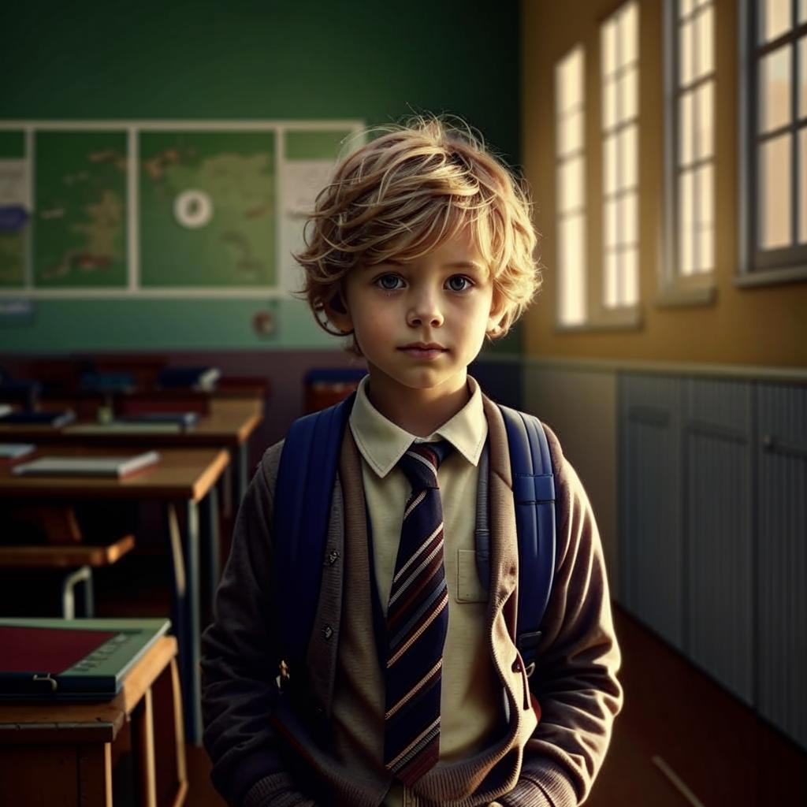
АЛГОРИТМ ПОМОЩИ РЕБЕНКУ
ПРИ ТРУДНОСТЯХ АДАПТАЦИИ
1. ОПРЕДЕЛИТЕ ХАРАКТЕР ТРУДНОСТЕЙ
понаблюдайте за ребенком
обсудите ситуацию с ребенком, педагогами, родителями
2. НАЙДИТЕ СИЛЬНЫЕ СТОРОНЫ, РЕСУРСЫ РЕБЕНКА
проанализируйте, какие задания даются ребенку легче
обсудите интересы и увлечения ребенка с родителями
3. ПРОВЕДИТЕ МЕРОПРИЯТИЯ ПО ПРЕОДОЛЕНИЮ ТРУДНОСТЕЙ С УЧЕТОМ РЕСУРСОВ РЕБЕНКА
с ребенком/с классом
самостоятельно/с привлечением специалистов Службы

Slide 19
ГРУППОВАЯ РАБОТА № 1
ВРЕМЯ ВЫПОЛНЕНИЯ 8 МИНУТ
ШАГ 1
ОБСУДИТЕ СИТУАЦИЮ В ГРУППЕ
5 минут
ШАГ 2
ПРЕДСТАВЬТЕ РЕЗУЛЬТАТ
1-2 представителя от группы
3 минуты

Slide 20
Кейс 1
Дима обучается в первом классе 2 месяца. На уроках инициативу не проявляет, на вопросы учителя отвечает редко, предпочитает молчать. На переменах Дима не играет с одноклассниками, стоит один. В разговоре с мамой выяснилось, что мальчик два года посещает кружок по Лего-конструированию, проблем в общении на кружке у ребенка нет.
КАК ПОМОЧЬ РЕБЕНКУ?
ТРУДНОСТИ
РЕСУРСЫ
МЕРОПРИЯТИЯ
Взаимодействие
со сверстниками и взрослыми
Есть увлечение
Общается со знакомыми людьми
Беседа с ребенком, родителями с целью прояснения ситуации, определения круга интересов ребенка
Классный час/игры на перемене на тему: «Мои интересы» с целью выявления ребят со схожими интересами
Групповая работа по интересам
Давать Диме посильные поручения
Notes:
ИНТЕРАКТИВ ЧЕРЕЗ АНИМАЦИЮ

Slide 21
Кейс 2
Арина учится в пятом классе, 1 четверть. В начальной школе училась на «хорошо» и «отлично». С одноклассниками находится в хороших взаимоотношениях. В последнее время девочка по вторникам стала жаловаться родителям на головную боль и отказываться идти в школу. Мама девочки обратила внимание, что во вторник проходит урок географии. Учитель вспомнила, что однажды Арина не могла найти кабинет и опоздала на урок.
КАК ПОМОЧЬ РЕБЕНКУ?
ТРУДНОСТИ
РЕСУРСЫ
МЕРОПРИЯТИЯ
Нежелание ходить в школу (предположительно, из-за урока географии)
Хорошие отношения с одноклассниками
Окончила начальную школу «без троек»
Беседа с девочкой с целью оказания поддержки, прояснения ситуации
Разработка совместно с ребенком план-карты расположения кабинетов, помощь в ориентации в школе
Рекомендации педагогу по географии по взаимодействию с ребенком
Notes:
ИНТЕРАКТИВ ЧЕРЕЗ АНИМАЦИЮ

Slide 22
Кейс 3
Мария (13 лет) 2 месяца учится в профильном 7-м гуманитарном классе. С одноклассниками поддерживает ровные отношения, близких друзей к классе нет, подруги перешли в другой профильный класс. Мария пишет стихи и ведет блог в соцсети. Недавно педагог прочитала новый рассказ Марии о том, как трудно жить без друзей.
КАК ПОМОЧЬ РЕБЕНКУ?
ТРУДНОСТИ
РЕСУРСЫ
МЕРОПРИЯТИЯ
Отсутствие дружеских отношений в классе
Творческая девочка, пишет стихи, ведет блог
Беседа с ребенком с целью оказания поддержки, прояснения ситуации
Организация групповой работы, внеклассных мероприятий
Включение Марии в подготовку литературной викторины вместе с другими одноклассниками
Notes:
ИНТЕРАКТИВ ЧЕРЕЗ АНИМАЦИЮ

Slide 23
Кейс 4
Сергей перешел в 10 класс из другой школы, 9 класс закончил с одной четверкой, увлекается программированием, робототехникой. На уроках активность не проявляет, «спит на ходу». С октября стали появляться неудовлетворительные отметки. Спустя месяц Сергей сказал, что, наверное, образование не для него, он ничего не успевает, занимается до позднего вечера, так как посещает много дополнительных занятий.
КАК ПОМОЧЬ РЕБЕНКУ?
ТРУДНОСТИ
РЕСУРСЫ
МЕРОПРИЯТИЯ
Беседа с ребенком с целью прояснения ситуации, уточнения информации о распределении нагрузки
Помощь в составлении эффективного расписания с учетом возрастных особенностей ребенка
Беседа с родителями о необходимости помощи Сергею в распределении нагрузки
Снижение успеваемости и учебной мотивации
Хорошо учился ранее
Есть увлечение
Notes:
ИНТЕРАКТИВ ЧЕРЕЗ АНИМАЦИЮ

Slide 24
ИТОГИ АДАПТАЦИИ
10 класс
7 класс
5 класс
ОРИЕНТИРУЮСЬ В НОВОМ ПРОСТРАНСТВЕ
КОМФОРТНО ЧУВСТВУЮ СЕБЯ В КОЛЛЕКТИВЕ СВЕРСТНИКОВ
СВОБОДНО ОБЩАЮСЬ С ОДНОКЛАССНИКАМИ И ПЕДАГОГАМИ
СЛЕДУЮ ПРАВИЛАМ ПОВЕДЕНИЯ В ШКОЛЕ
ЗНАЮ, К КОМУ ОБРАТИТЬСЯ ЗА ПОМОЩЬЮ
1 класс

Slide 25
ПЕДАГОГУ ТРЕБУЕТСЯ АДАПТАЦИЯ?

Slide 26
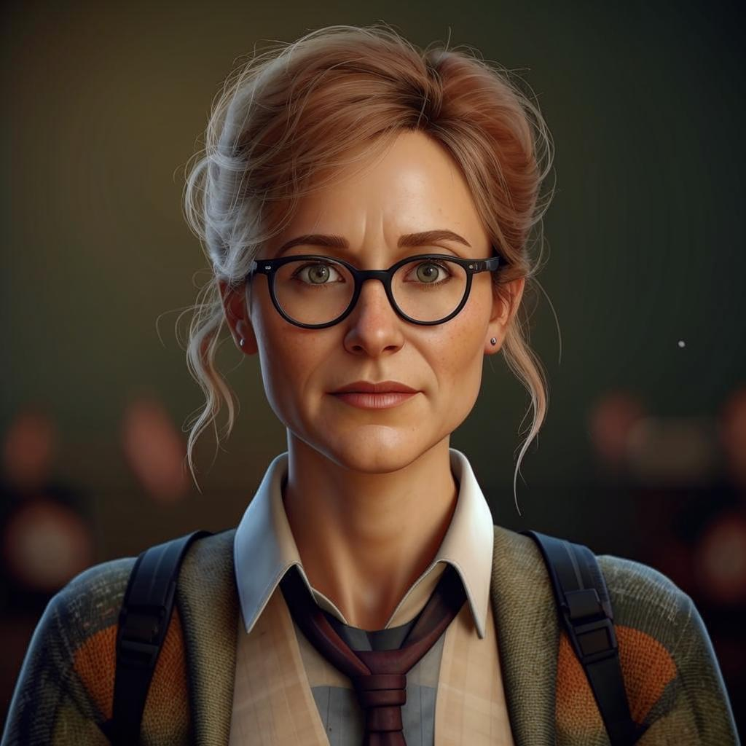
АДАПТАЦИЯ ПЕДАГОГА
1. ВЫДЕЛИТЕ ВРЕМЯ НА УРОКЕ ДЛЯ ЗНАКОМСТВА С ДЕТЬМИ
РАССКАЖИТЕ НЕМНОГО О СЕБЕ
УЗНАЙТЕ ИМЕНА, ИНТЕРЕСЫ И УВЛЕЧЕНИЯ ДЕТЕЙ
ИСПОЛЬЗУЙТЕ МЕТОД АССОЦИАЦИЙ, ЧТОБЫ БЫСТРО ЗАПОМНИТЬ ДЕТЕЙ
2. СЛЕДИТЕ ЗА СВОЕЙ РЕЧЬЮ И ПОВЕДЕНИЕМ
КОНТРОЛИРУЙТЕ СВОИ ЭМОЦИИ, ДЕТИ ВСЕГДА ЧУВСТВУЮТ НАСТРОЕНИЕ ПЕДАГОГА
СТАРАЙТЕСЬ ГОВОРИТЬ СПОКОЙНО И ВНЯТНО, ЭТО СНИЗИТ НАПРЯЖЕНИЕ ДЕТЕЙ
ЧАЩЕ УЛЫБАЙТЕСЬ, МЕНЯЙТЕ ТЕМП И ГРОМКОСТЬ РЕЧИ
3. ОБРАЩАЙТЕСЬ ЗА ПОМОЩЬЮ К КОЛЛЕГАМ
К ПЕДАГОГАМ
К СПЕЦИАЛИСТАМ СЛУЖБЫ
4. УЧИТЫВАЙТЕ В РАБОТЕ ИНДИВИДУАЛЬНЫЕ И ВОЗРАСТНЫЕ ОСОБЕННОСТИ ДЕТЕЙ
ОСТАВАЙТЕСЬ В ПРОФЕССИОНАЛЬНОЙ ПОЗИЦИИ ПЕДАГОГА И ВЗРОСЛОГО

Slide 27
ЧТО ПОМОГАЕТ ВАМ ПОДДЕРЖИВАТЬ СИЛЫ?

Slide 28
КАК ПОМОЧЬ САМОМУ СЕБЕ?
РАДУЙТЕСЬ ПРОСТЫМ ВЕЩАМ
УДЕЛЯЙТЕ ВРЕМЯ СВОЕМУ ХОББИ/УВЛЕЧЕНИЮ
НАСЛАЖДАЙТЕСЬ ОБЩЕНИЕМ С БЛИЗКИМИ
Найдите 3 причины себя похвалить
Пожалуйста, в течение 1–3 минут ответьте на вопросы по QR-коду:

Slide 29
УМЕНИЕ АДАПТИРОВАтЬСЯ –
НАВЫК на вСЮ ЖИЗНЬ
ПАМЯТКИ,
ИГРЫ
ДЛЯ ПЕДАГОГОВ
ФИО педагога-психолога,
педагог-психолог
Е-mail:
тел.

